Slide 1
Psychologie vyučování a výchovy
Mentální mapy

Slide 2
Úvodem
Co jsou to mentální mapy?
Máte s nimi nějakou zkušenost?

Slide 3
Dají se nějak využít ve výuce?

Slide 4
V psychologii a dalších vědách o člověku – různé významy
např:
  Postup v rámci metodologie
  Výzkumná strategie v kvalitativním výzkumu prostředí
    Etnometodologie
  Metoda zaměřená na lepší zapamatování učiva
    (v rámci pedagogické psychologie či obrorových didaktik)

Slide 5
Postup v rámci metodologie (Trochim, 2007)
  příprava
  generování nápadů
  strukturace
  reprezentování (výpočty)
  interpretace
  utilizace

Slide 6
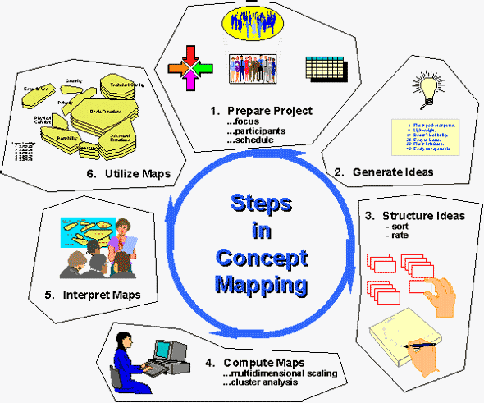

Slide 7
Výzkumná strategie v kvalitativním výzkumu prostředí
Mentální mapy jsou vlastní symbolickou reprezentací prostorových vztahů ve smyslu "zvnitřněného obrazu prostředí" („symbolické miniatury“)
Např. obraz města (Lynch, 1960)
  „Obrazivost“ („imageability“) podporuje strukturaci, identifikaci i orientaci ve městě
  Obraz má pro člověka praktickou, poznávací i emoční hodnotu.
  Obrazy jsou subjektivní (jedinečné) a intersubjektivní (sdílené).
  Uspořádané prostředí („ordered environement“)
  Má-li mít „mapa“ praktickou orientační hodnotu musí být:
    čitelná + otevřená změně + komunikovatelná druhým
  Elementy mapy:
    uzly-obvody-dominanty-hranice-trasy
  Princip porovnání „objektivní“ profesionální a laické „subjektivní“ obraz kolektivní (sdílený) obraz, jeho rysy a strukturace
  Postup: rozhovor s kresbou, rozhovor nad fotodokumentací, procházka s „eskortou“ a záznam, vysvětlení cesty odněkud někam
  Cílem je predikovat „veřejný obraz“ města
  (...)
  v Brně se na podobném výzkumu podílela i naše Kpsych FSS MU pod vedením L. Kostroně

Slide 8
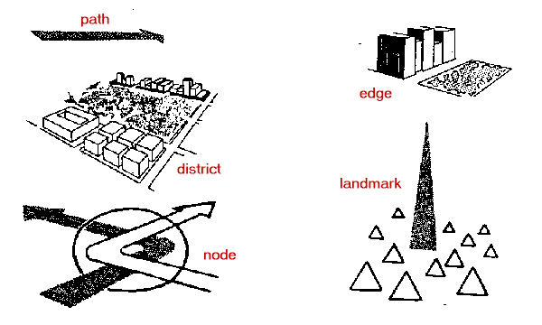

Slide 9
Etnometodologie
civilizace nás vzdaluje přirozeným formám orientace
Lefevre (1991) - mentální mapy:
  symbolické reprezentace žitého prostoru vzniklé praktickým dialogem lidí s prostorem
    fyzickým i sociálním
    i zprostředkovaným symbolicky (plány, mapy)
  prostor jako:
    praxe - komunikace - identifikace

Slide 10
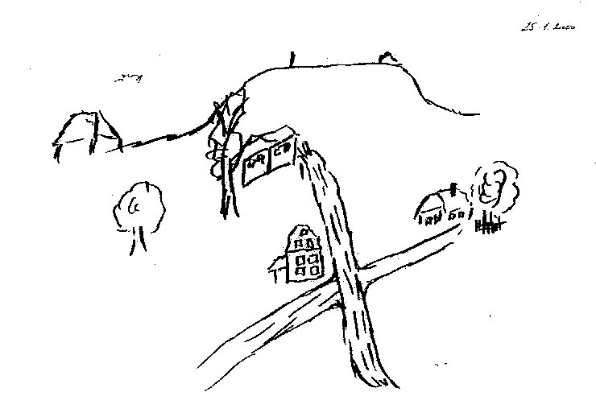
Spalová, B. Když to pude, já se vocaď nehnu (lokální a regionální identita kulturních elit v pohraničí). In. Regionální identita obyvatel v pohraničí. Praha: SoÚ AV ČR 2003

Slide 11
Metoda v rámci pedagogické psychologie (či didaktik) zaměřená na lepší zapamatování učiva
způsob vizualizace představ o problému
řada označení
  pojmové mapy, kognitivní mapy, sémantické mapy, vědomostní mapy, slovní předivo, pavučina, síťové znázornění...
  stanovení klíčových slov a pojmů usnadňuje další užití jazyka (poznámky, rekódování učiva)

Slide 12
Opakování (vývojová a ped. psych.)
Vygotskij
  utváření pojmů:
    spontánní – přímá smyslová zkušenost
    vědecké – abstrakce, osvojované řečí, logické operace...
  (označování, výčet, spojování, stanovení společných znaků, vymezení příslušností ke třídě objektů, vymezení příslušností k soustavě či hierarchii pojmů ve vztahu k jiným třídám, vymezení pojmu ve vztahu k jiným pojmovým soustavám)
Piaget
  pojmy jako schémata či modely; vývoj myšlení jako kognitivní konflikt
Dochy, Bloom...

Slide 13
Mentální mapování
cíle
  zjištění, co víme
  pomoc při plánování
  pomoc při hodnocení
formy
  mapování pojmových hierarchií
    vypisování hierarchií
    vytváření hierarchických map
    mapování příběhů
    mapování zvolených témat
  vědomostní mapy
  grafická znázornění - prvky

Slide 14
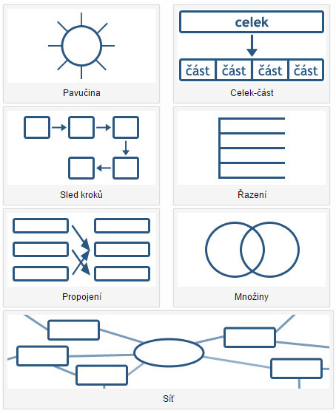
  FISHER, R. Učíme děti myslet a učit se. Praha: Portál, 2004. ISBN 80-7178-966-6. s. 27-43 a 140-155.

Slide 15
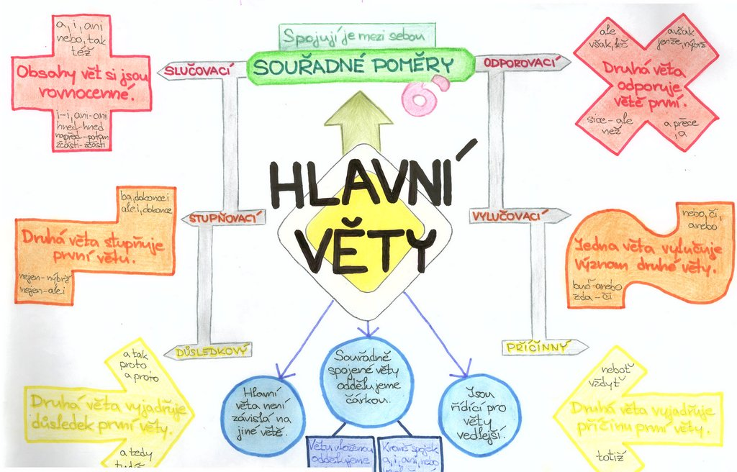
Mentální mapa – ZŠ Nýřany (ukázka)

Slide 16
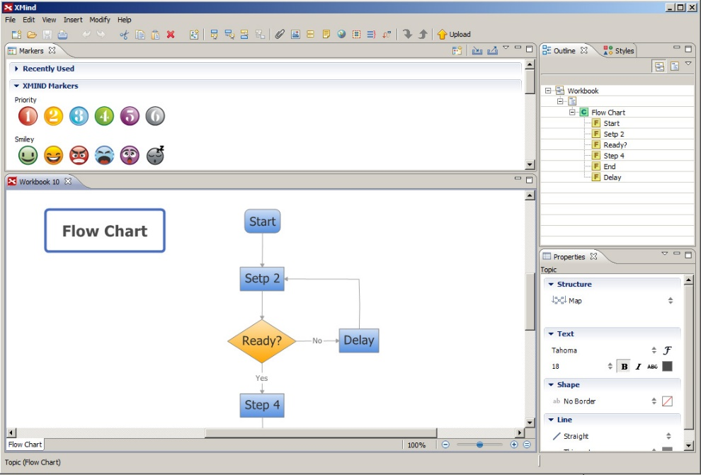
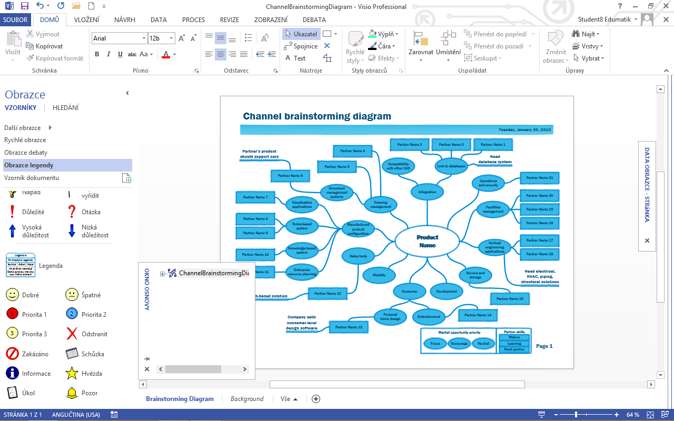
Mentální mapování
Software - příklady
Freemind/Xmind, OneNote, Evernote…

Slide 17
Cvičení
Mentální mapy
  Bakalářské studium jako stolní hra.
    Jako to bude hra?
    Jaké prvky jsou důležité

Slide 18
Literatura
Příklady
  http://www.rvp.cz/
Ke studiu
  FISHER, R. Učíme děti myslet a učit se. Praha: Portál, 2004. ISBN 80-7178-966-6. s. 27-43 a 140-155.

